Slide 1
СВЕТСКИ ДАН ВОДЕ У ОСНОВНОЈ ШКОЛИ „ВЛАДИСЛАВ ПЕТКОВИЋ ДИС“ ВЕЛИКИ МОКРИ ЛУГ

Slide 2
Светски дан воде обележава се сваке године 22. марта од 1993. године резолуцијом Уједињених нација.
Овим даном Уједињене нације желе да подсете на важност заштите воде и недостатак воде за пиће у многим крајевима света.

Slide 3
Земљу називамо Плавом планетом јер 75% Земљине површине заузима вода.
Вода представља услов опстнка живота на Земљи.
Први облик живота на земљи настао је у води.

Slide 4
Најквалитетнију воду имају Финска, Канада, Нови Зеланд, Велика Британија...
Србија је 47. земља од 180 држава рангираних по количини водених ресурса у свету.
Човеку је потребно минимум 50 литара воде дневно за пиће, прање, кување и санитарију.

Slide 5
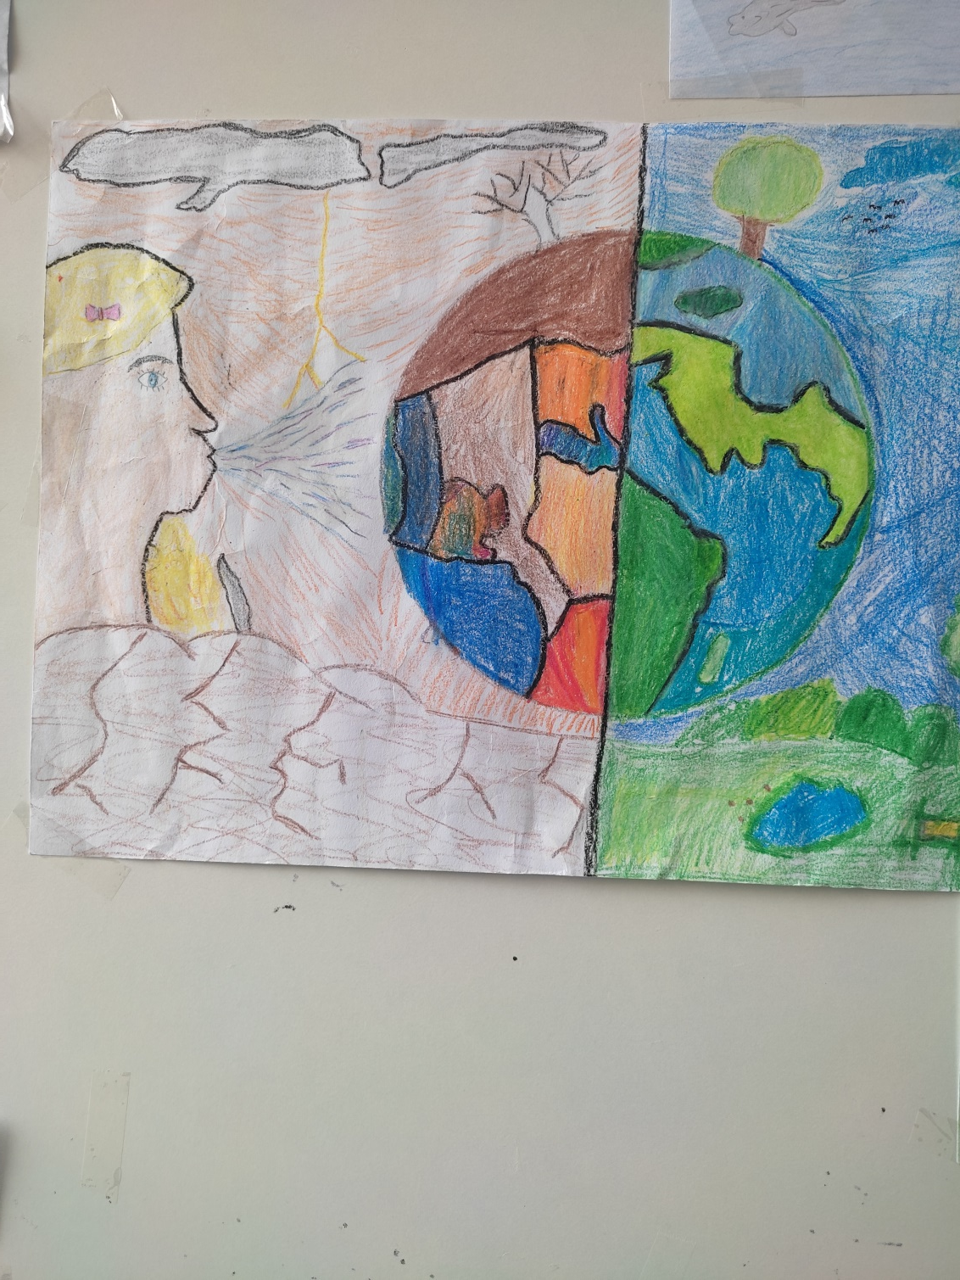
Глобална потрошња воде повећава се сваког дана.
50% текућих вода трајно је уништено.
2,2 милијарде људи у свету и даље нема доступну здраствено безбеедну воду за пиће.

Slide 6
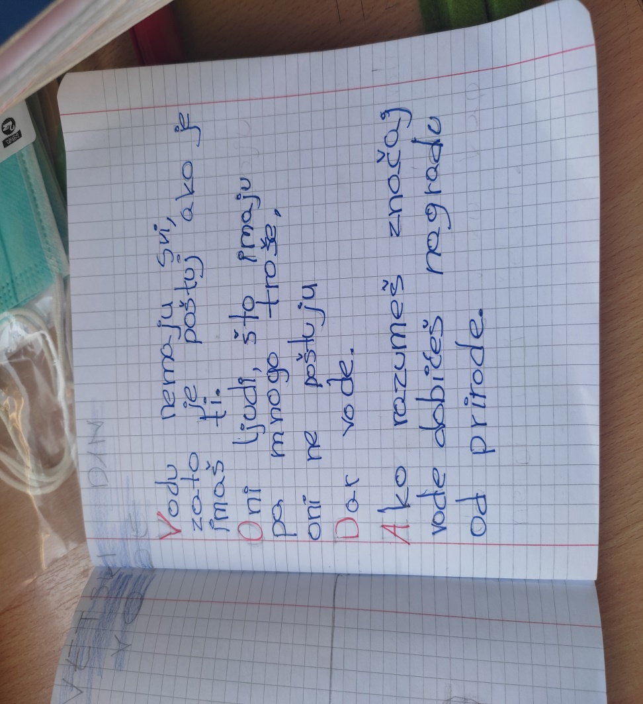
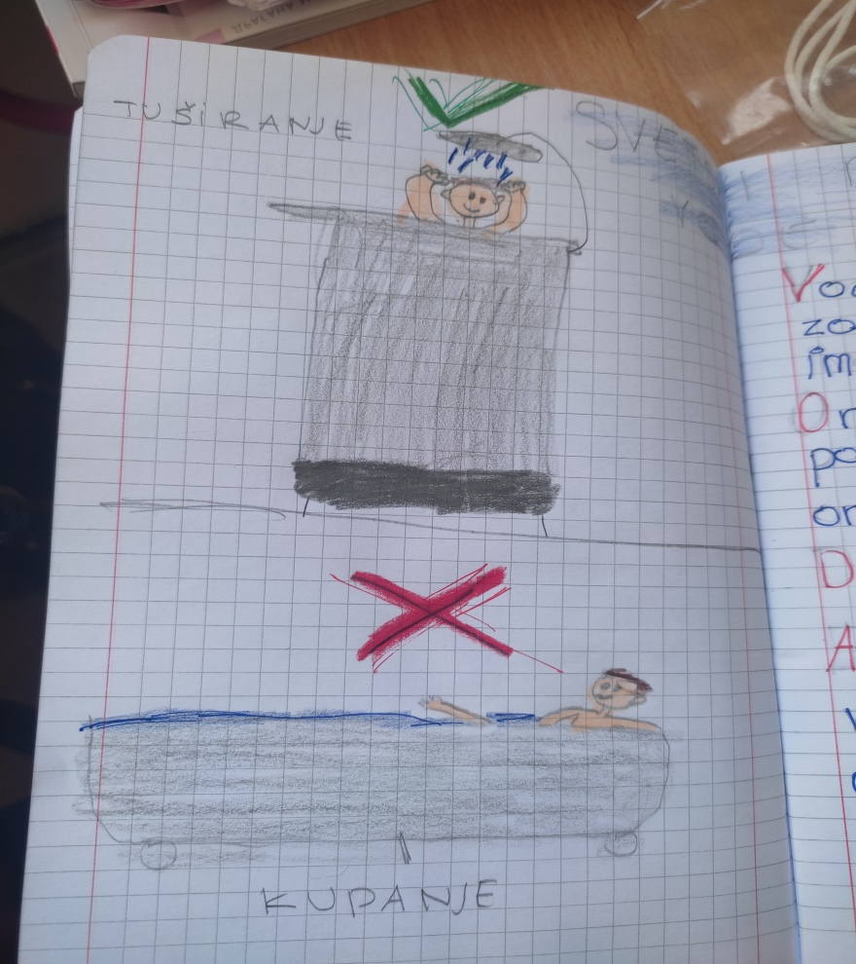
Човек својим свакодневним активностима загађује воду када разне материје из домаћинства, канализације и индистријских погон доспеју у воду.
Због немарностичовека у свету је присутна несташица питке воде.

Slide 7
Ученици наше школе су обележили овај дан симболично, носећи плаве мајице са поруком ДА САЧУВАМО ВОДУ ЈЕР БЕЗ ЊЕ НЕЋЕ БИТИ НИ ЖИВОТА НА ЗЕМЉИ!

Slide 8
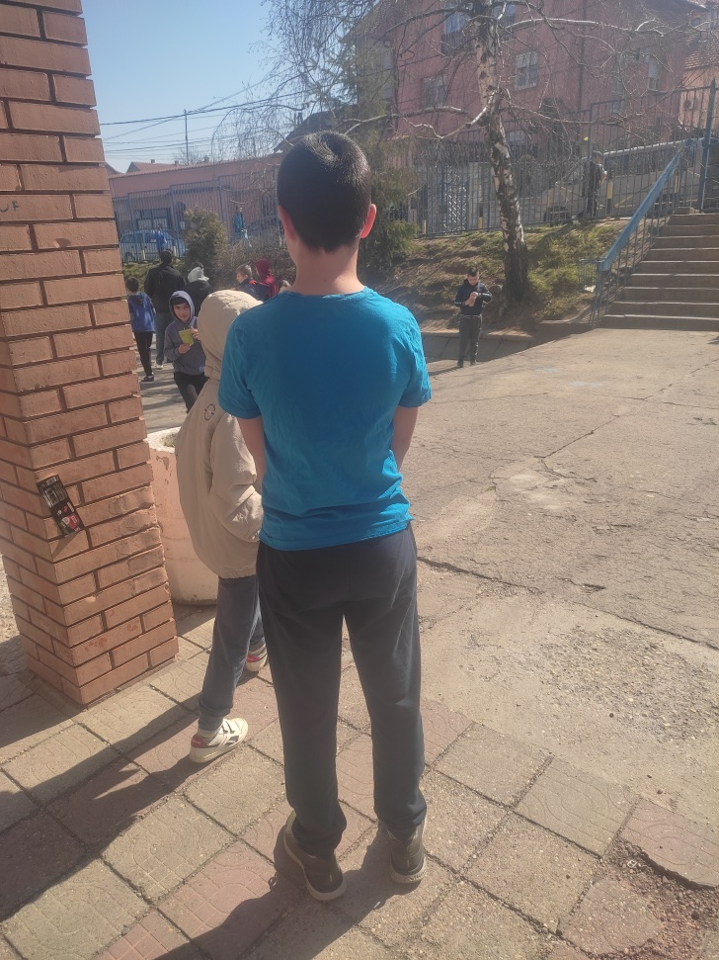
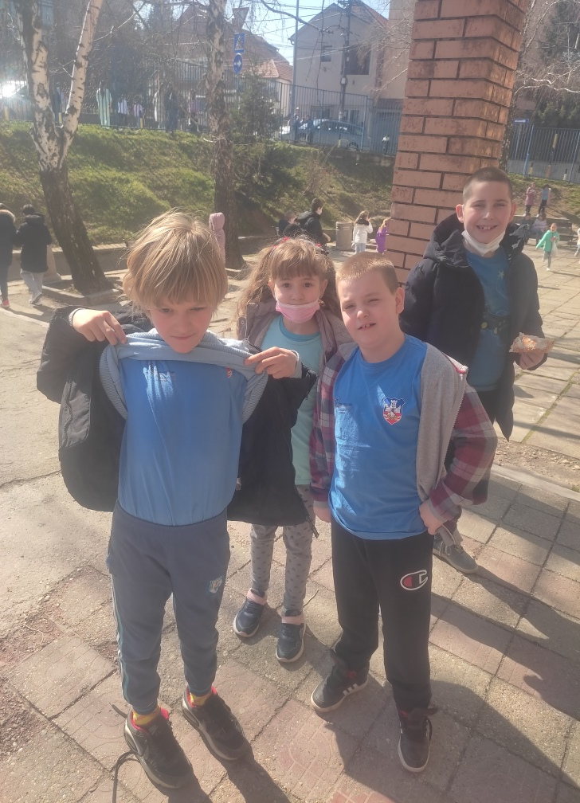
САЧУВАЈМО ВОДУ!

Slide 9
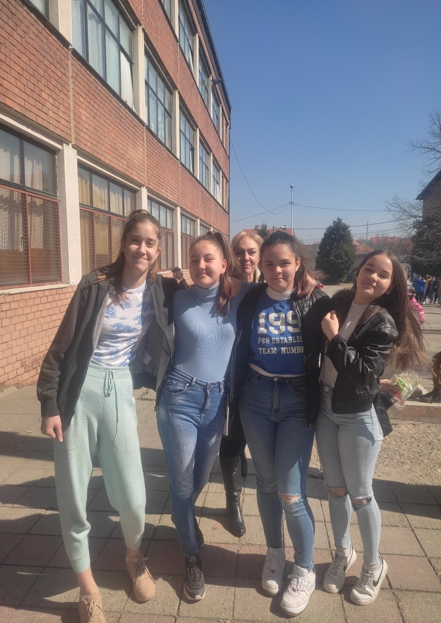
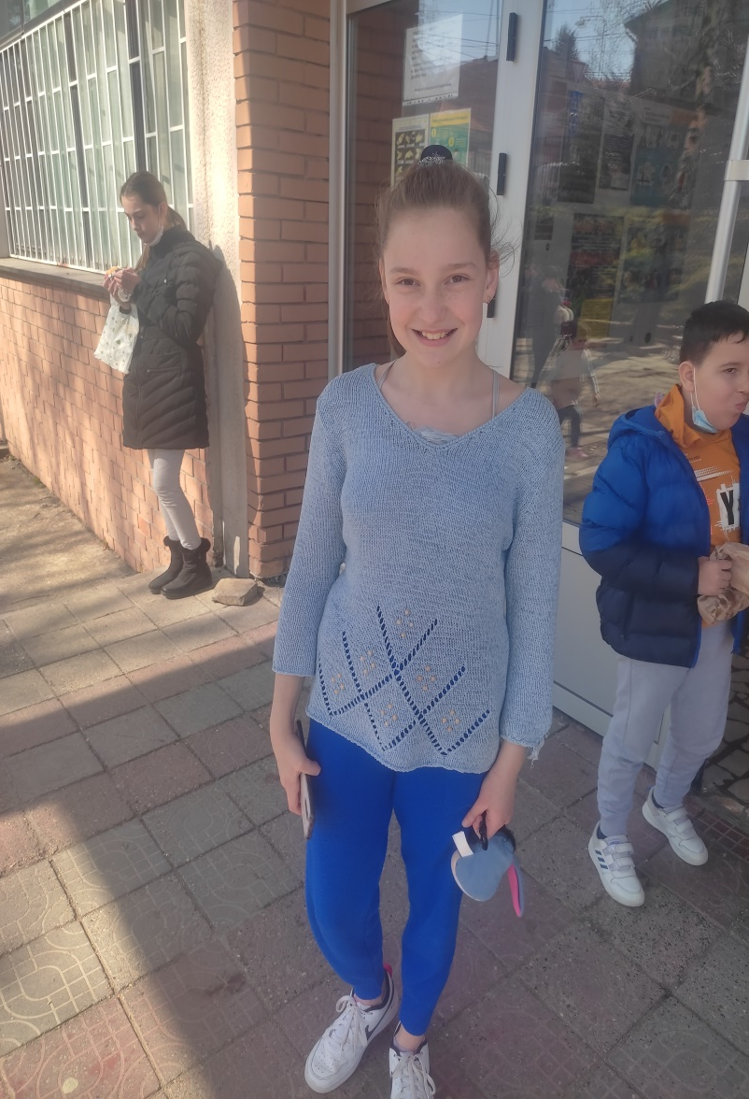

Slide 10
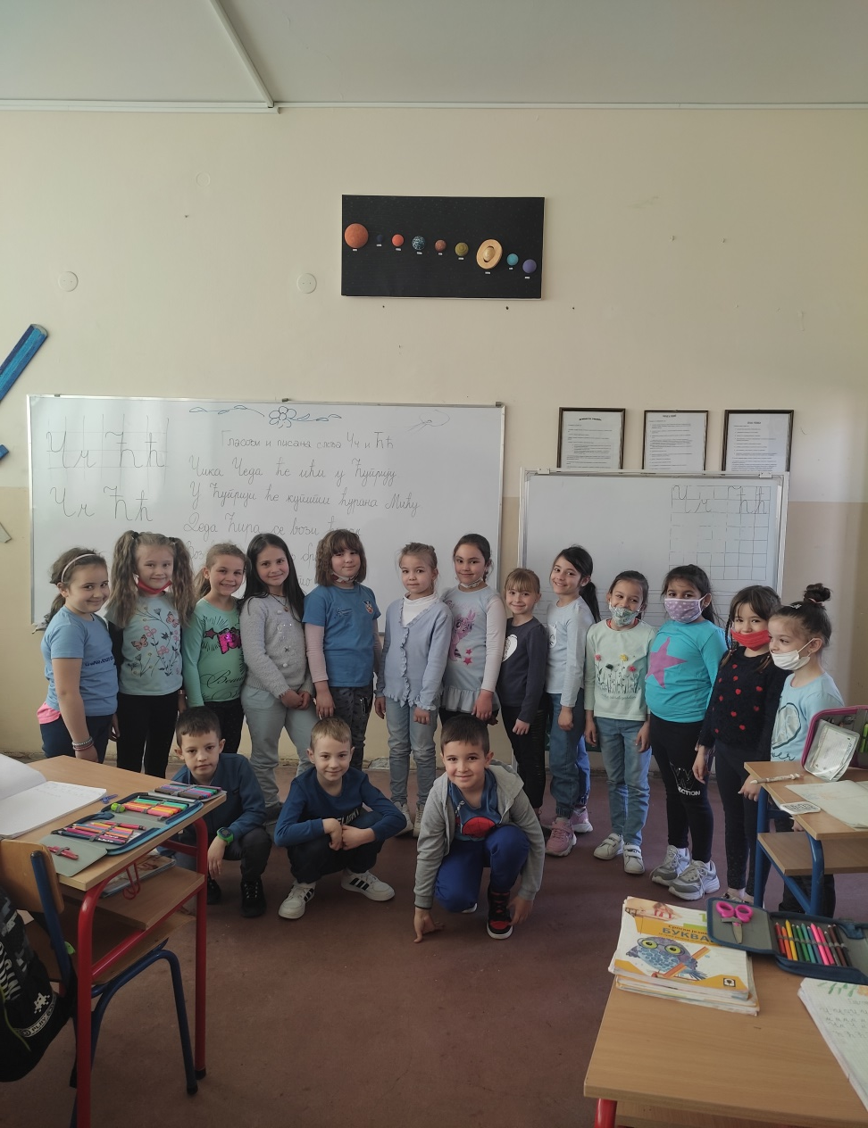
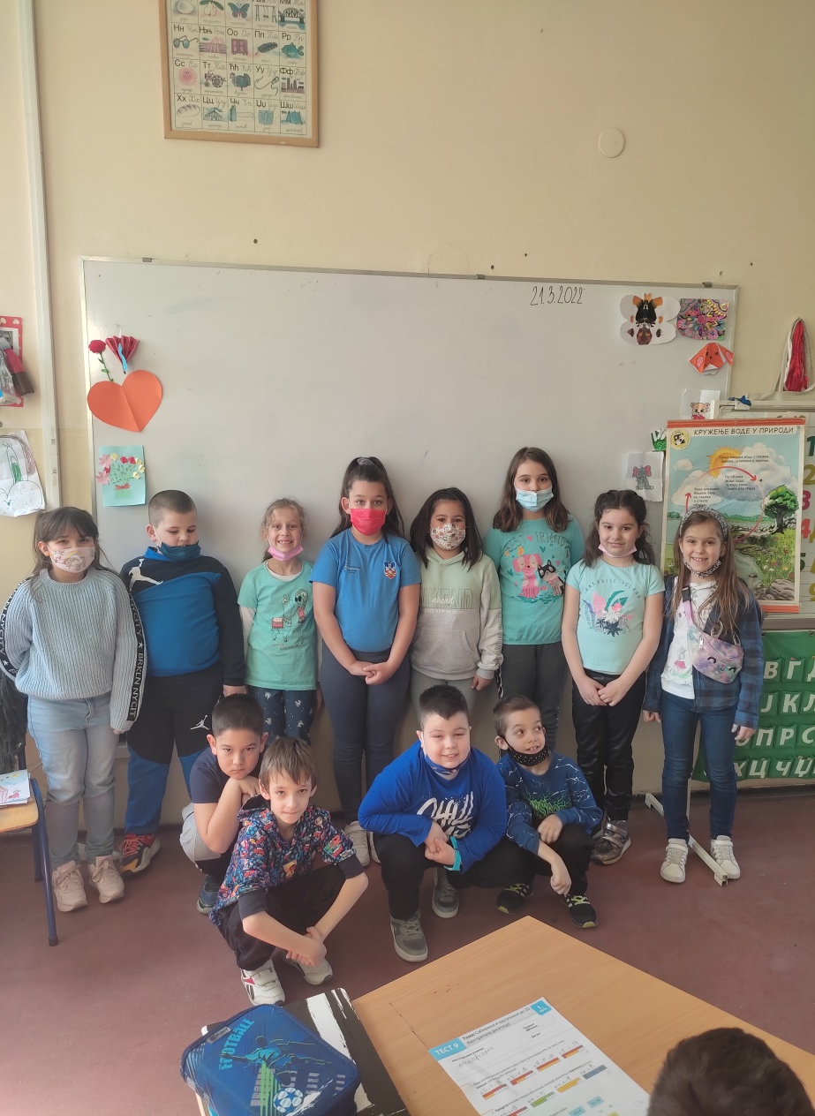

Slide 11
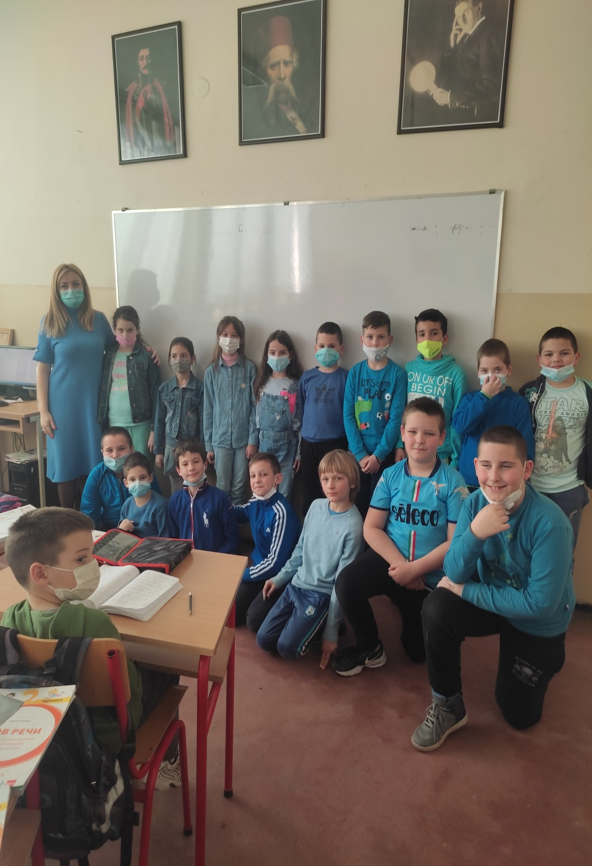
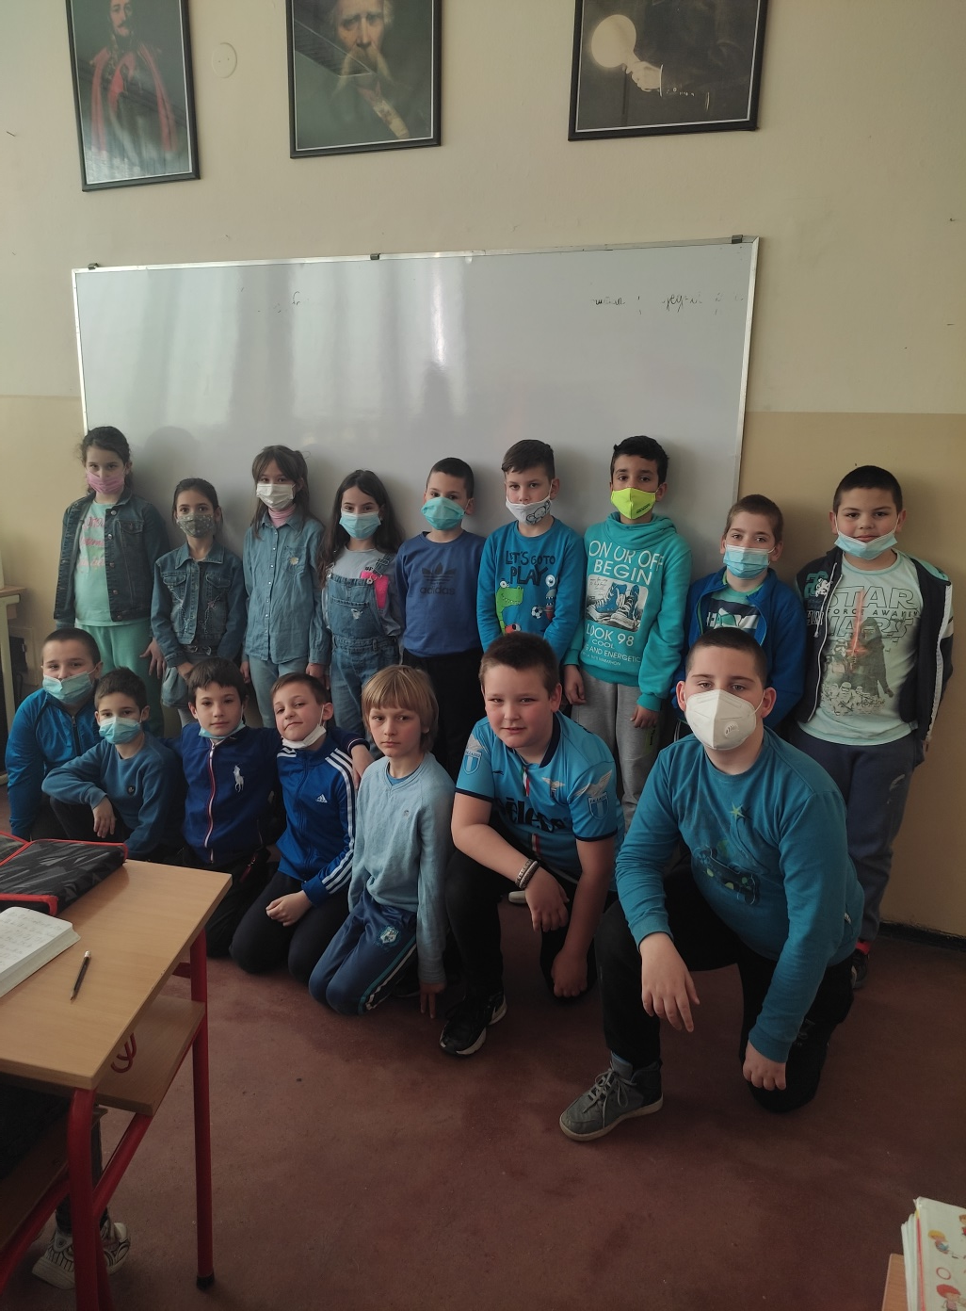

Slide 12
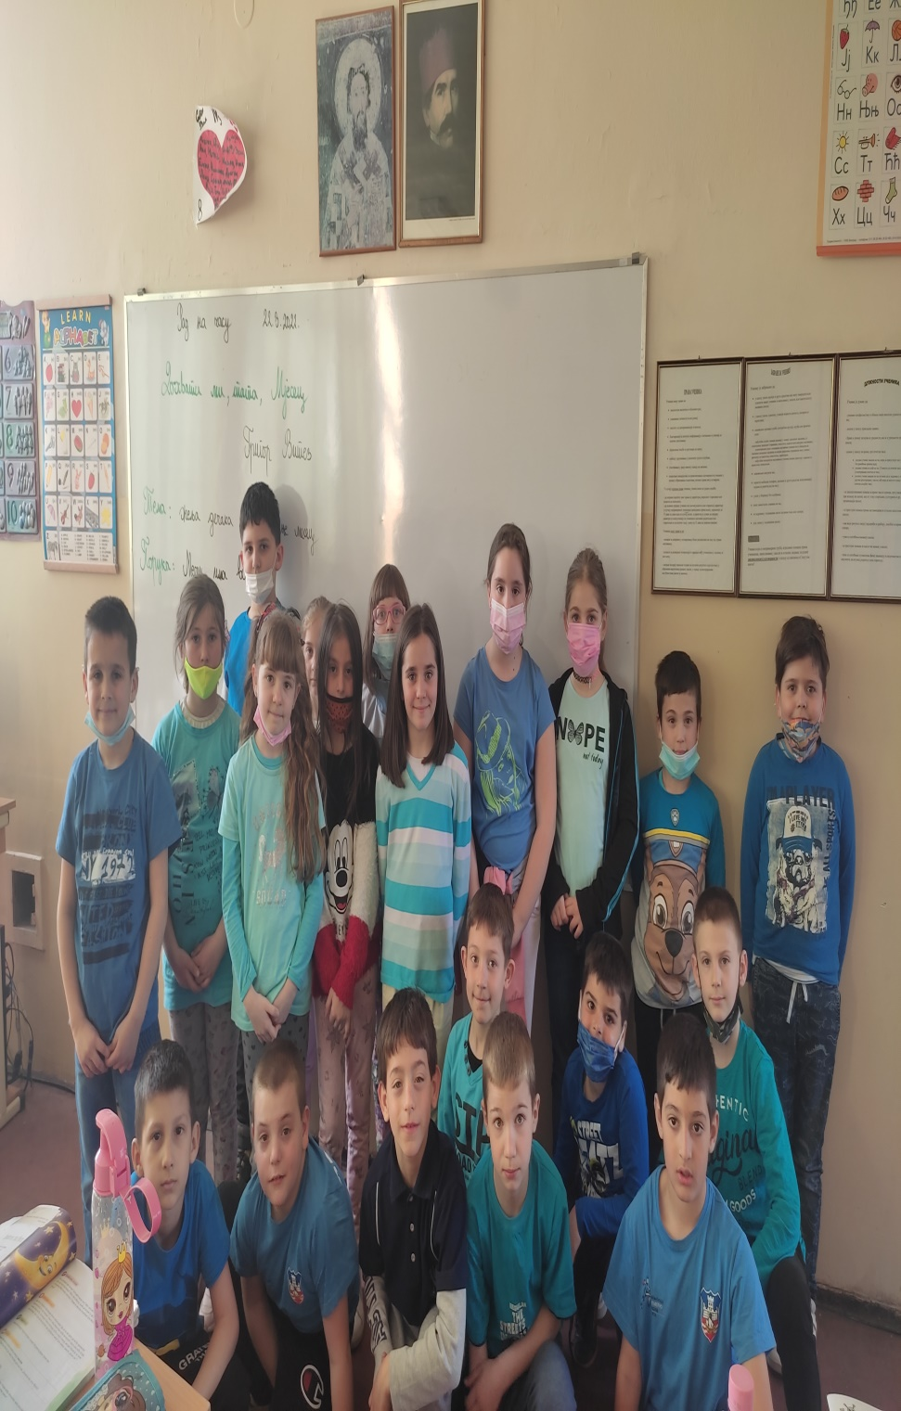
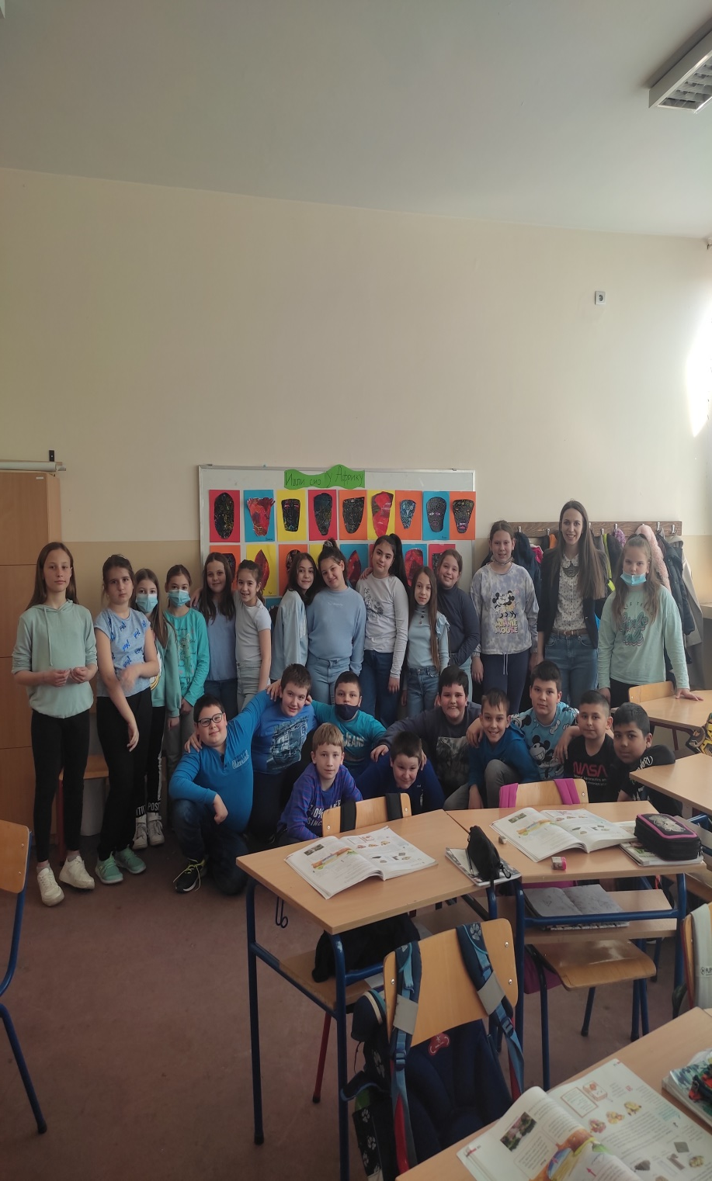

Slide 13
